Slide 1
七年级下册
3.1 用表格表示的变量间关系
WWW.PPT818.COM

Slide 2
教材助读
通过阅读教材，完成下列填空
在一个变化过程中数值保持不变的量叫做______，可以取不同数值的量叫做______，如果一个量随着另外一个量的变化而变化，那么把这个量叫做__________，另一个量叫做__________.
常量
变量
因变量
自变量

Slide 3
学习目标
1
经历探索具体情境中两个变量之间关系的过程，获得探索变量之间关系的体验，进一步发展符号感.
2
在具体情境中理解什么是变量、自变量、因变量，并能举出反映变量之间关系的例子.
3
能从表格中获得变量之间关系的信息，能用表格表示变量之间的关系，并根据表格中的资料尝试对变化趋势进行初步的预测.

Slide 4
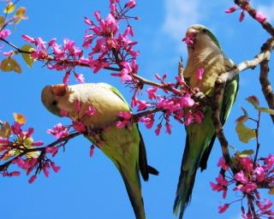
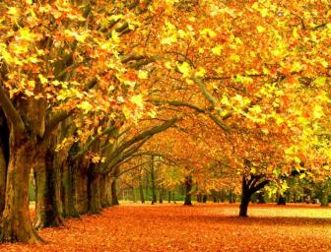
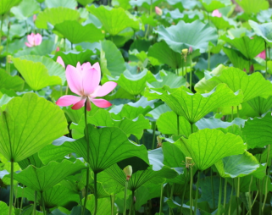
情境导入
春
夏
秋
冬

Slide 5
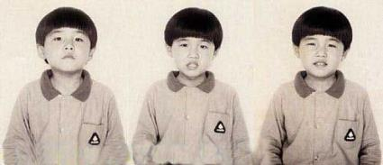
情境导入
多年前的小男孩
如今的巨星

Slide 6
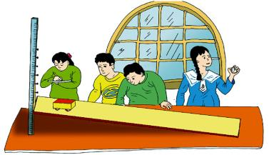
活动探究
活动探究
探究点一：变量、自变量、因变量
单位:cm
细心体会哦!
100
80
60
40
20
0

Slide 7
典例剖析
下面是实验得到的数据：
 | 10 | 20 | 30 | 40 | 50 | 60 | 70 | 80 | 90 | 100
支撑物高度h (厘米)
小车下滑时间 t (秒)
4.23
3.00
2.45
2.13
1.89
1.71
1.59
1.50
1.41
1.35
1.23
0.55
0.32
0.24
0.18
0.12
0.09
0.09
0.06
1.59
（1）支撑物高度为70厘米时，小车下滑时间是 秒.

Slide 8
典例剖析
下面是实验得到的数据：
 | 10 | 20 | 30 | 40 | 50 | 60 | 70 | 80 | 90 | 100
支撑物高度h (厘米)
小车下滑时间 t (秒)
4.23
3.00
2.45
2.13
1.89
1.71
1.59
1.50
1.41
1.35
1.23
0.55
0.32
0.24
0.18
0.12
0.09
0.09
0.06
（2）如果用h（厘米）表示支撑物高度，t（秒）表示小车下滑时间，随着h逐渐变大，t的变化趋势是什么？
随着h逐渐变大，t逐渐变小.

Slide 9
典例剖析
下面是实验得到的数据：
 | 10 | 20 | 30 | 40 | 50 | 60 | 70 | 80 | 90 | 100
支撑物高度h (厘米)
小车下滑时间 t (秒)
4.23
3.00
2.45
2.13
1.89
1.71
1.59
1.50
1.41
1.35
1.23
0.55
0.32
0.24
0.18
0.12
0.09
0.09
0.06
（3）h每增加10厘米，t的变化情况吗？
t的变化越来越小

Slide 10
典例剖析
下面是实验得到的数据：
 | 10 | 20 | 30 | 40 | 50 | 60 | 70 | 80 | 90 | 100
支撑物高度h (厘米)
小车下滑时间 t (秒)
4.23
3.00
2.45
2.13
1.89
1.71
1.59
1.50
1.41
1.35
1.23
0.55
0.32
0.24
0.18
0.12
0.09
0.09
0.06
（4）估计当h=110厘米时，t的值是多少？你是怎样估计的？
1.35秒到1.29秒中的任一值

Slide 11
在《小车下滑的时间》 中：
支撑物的高度h和小车下滑的时间t都在变化，它们都是变量(variable).
其中小车下滑的时间t随支撑物的高度h的变化而变化.
支撑物的高度h是自变量 (independent variable).
小车下滑的时间t是因变量 (dependent variable).
小车下滑的距离（木板长度)一直没有变化.在变化过程中始终不变的量叫常量
借助表格可以表示因变量随自变量变化而变化的情况.

Slide 12
举一反三
一辆小汽车在高速公路上从静止到启动10秒后的速度经测量如下表：
（1）上表反映了哪两个变量之间的关系？哪个是自变量？哪个是因变量？
（2）如果用t表示时间，v表示速度，那么随着t的变化，v的变化趋势是什么？
（3）当t 每增加1秒时，v的变化情况相同吗？在哪1秒钟内，v的增加最大？
（4）若高速公路上小汽车行驶速度的上限为120千米/时，试估计大约还需几秒这辆小汽车速度就将达到这个上限？
时间（秒） | 0 | 1 | 2 | 3 | 4 | 5 | 6 | 7 | 8 | 9 | 10
速度（米/秒） | 0 | 0.3 | 1.3 | 2.8 | 4.9 | 7.6 | 11.0 | 14.1 | 18.4 | 24.2 | 28.9

Slide 13
你能观察表格，准确描述变量之间的变化趋势了吗？
举一反三
我国从1949年到1999年的人口统计数据如下（精确到0.01亿）：
时间/年x | 1949 | 1959 | 1969 | 1979 | 1989 | 1999
人口/亿y | 5.42 | 6.72 | 8.07 | 9.75 | 11.07 | 12.59
y
(1)x和y中， 是自变量， 是因变量.
x
(2)如果用x表示时间，y表示我国人口总数，那么随着x的变化，y的变化趋势是 .
随着x的增加，y也增加

Slide 14
在变化过程中，若有两个变量x和y, 其中y随着x 的变化而发生变化，我们就把x叫自变量，y叫因变量.
总结
自变量
主动变化的量
变 量
因变量
被动变化的量
1.自变量是在一定范围内主动变化的量.
2.因变量是随自变量变化而变化的量.
3.表格可以表示因变量随自变量变化而变化的情况，还能帮助我们对变化趋势进行初步的预测.

Slide 15
随堂检测
1、骆驼被称为“沙漠之舟”，它的体温随时间的变化而变化，在这一问题中，因变量是（ ）.
A、沙漠 B、体温 C、时间 D、骆驼
2、弹簧挂上物体后会伸长，测得一弹簧的长度y（cm）与所挂的物体的重量x（kg）间有下面的关系：
下列说法不正确的是（ ）
A、x与y都是变量，x是自变量，y是因变量
B、弹簧不挂重物时的长度为0cm
C、物体质量每增加1kg，弹簧长度y增加0.5cm
D、所挂物体质量为7kg时，弹簧长度为13.5cm
B
x | 0 | 1 | 2 | 3 | 4 | 5
y | 10 | 10.5 | 11 | 11.5 | 12 | 12.5
B

Slide 16
随堂检测
时间和水温
3、烧一壶水，十分钟后水开了.在这一过程中， 是变量，
是自变量， 是因变量.
4、某河受暴雨袭击，某天此河水的水位记录为下表：
（1）表中反映了 和 之间的关系，自变量是 ，因变量是 .
（2）12小时，水位是 ，
（3）水位上升最快的时间段是 .
时间
水温
时间 水位
时间
水位
4m
20--24
时间/小时 | 0 | 4 | 8 | 12 | 16 | 20 | 24
水位/米 | 2 | 2.5 | 3 | 4 | 5 | 6 | 8

Slide 17
课堂小结
本节课都学到了什么？
自变量
主动变化的量
变 量
因变量
被动变化的量

Slide 18
个性化作业
1.三口之家，冬天饮用桶装矿泉水的情况如下表：
（1）根据表中的数据，说一说哪些量是在发生变化？自变量和因变量各是什么？
（2）能说出下周一桶中还有多少水吗？
（3）根据表格中的数据，说一说星期一到星期日，桶中的水是如何变化的．
日期 | 星期一 | 星期二 | 星期三 | 星期四 | 星期五 | 星期六 | 星期日
桶中剩水 | 4.5加仑 | 3.9加仑 | 3.5加仑 | 3.1加仑 | 2.5加仑 | 2加仑 | 1.5加仑

Slide 19
个性化作业
2.某种蔬菜的价格随季节变化如下表：
单位：元/千克
（1）观察表说出变量、自变量、因变量；
（2）哪个月这种蔬菜价格最高，哪个月这种蔬菜的价格最低；
（3）计算一下这种蔬菜的年平均价．
月份 | 1 | 2 | 3 | 4 | 5 | 6 | 7 | 8 | 9 | 10 | 11 | 12
价格 | 5.00 | 5.50 | 5.00 | 4.80 | 2.00 | 1.50 | 1.00 | 0.90 | 1.50 | 2.00 | 3.00 | 3.50

Slide 20
再见

